Slide 1
2019
כללנט לסוכן
דוח ניודים נכנסים

Slide 2
הקדמה
סוכן/ת יקר/ה,
כלל ביטוח ממשיכה בתנופת העשייה לשיפור השירות לסוכני הביטוח ושמחה להציג את דוח ניודים נכנסים.
יתרונות הדוח
ממשק ידידותי למשתמש.
דוח מרוכז המפרט את הניודים הנכנסים ברמת מבוטח לפי תחומי הפעילות (ביטוח חיים, בריאות, פנסיה, גמל והשתלמות).
תצוגה מודולרית של הניודים הנכנסים.
ריכוז כל הניודים במקום אחד.
בקרה שוטפת על תהליך ניודים נכנסים.

Slide 3
כללנט | כניסה לאתר
1. היכנס/י לאתר "כללנט לסוכן" בכתובת: www.clalnet.co.il.
2. הקלד/י את מס' ת.ז שלך (ללא הספרה 0 בהתחלה) ואת הסיסמא.

Slide 4
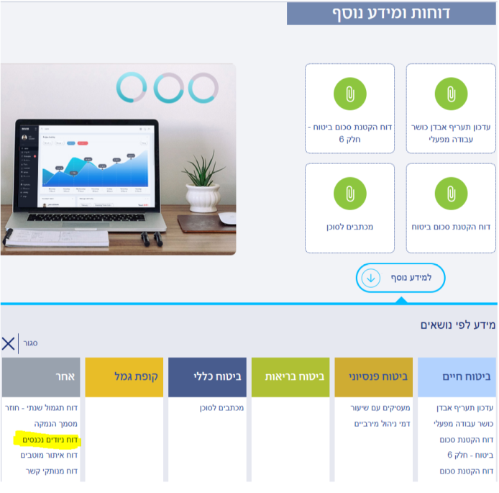
כללנט | דוח ניודים נכנסים
בדף הבית תחת קטגורית דוחות ומידע נוסף לאחר לחיצה על
יוצג מידע לפי נושאים, בקטגורית 'אחר' יש ללחוץ על 'דוח ניודים נכנסים'
ניתן לצפות בנתונים בתחומי ביטוח חיים, פנסיה, גמל והשתלמות.

Slide 5
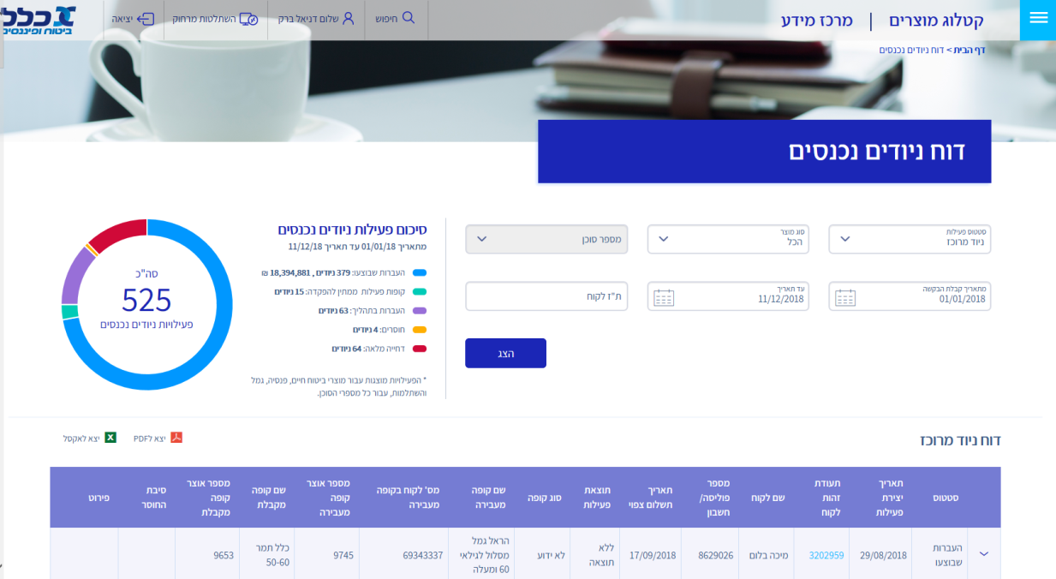
דוח ניודים נכנסים | הכרות עם מסך הכניסה
הדוח מחולק לשלושה אזורים מרכזיים:
תפריט הדוחות
סיכום פעילות ניודים נכנסים
תצוגת הנתונים שנבחרו בתפריט הדוחות
1
2
3

Slide 6
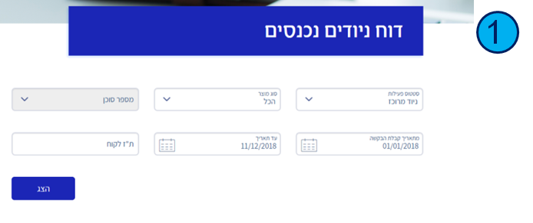
דוח ניודים נכנסים | תפריט הדוחות
באזור זה ניתן לסנן את הנתונים בדוח בהתאם לקטגוריות הבאות:
סטטוס פעילות הניוד
סוג מוצר
תאריך קבלת הבקשה
עד תאריך
ת.ז. לקוח
לאחר בחירת הנתונים להצגה יש ללחוץ על

Slide 7
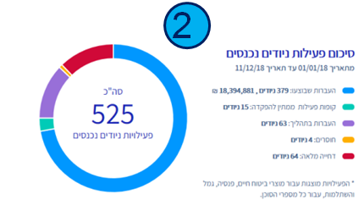
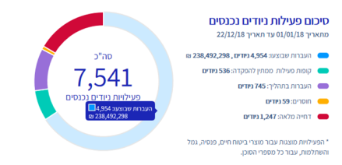
דוח ניודים נכנסים | סיכום פעילות ניודים נכנסים
תצוגה מודולרית של סיכום הפעילות (סטטוסים קיימים) שבוצע לפי התחומים הבאים:
א. העברות שבוצעו
ב. קופות פעילות ממתין להפקדה –הצגת העברות הממתינות להפקדה ראשונה
ג. העברות בתהליך – הצגת תאריכי צפי לניודים
ד. חוסרים – הצגת חוסרים של טפסים שהתקבלו
ה. דחיה מלאה
שים לב:
ניתן לסנן כל חלק בתרשים העוגה ע"י לחיצה על החלק הרלוונטי

Slide 8
דוח ניודים נכנסים | דוח ניוד מרוכז
בהתאם לבחירת סטטוס הניוד ותאריכים בבחירה , מוצג דוח הכולל את פירוט העמיתים.
שים/י לב - סטטוס דוח ניוד מרוכז מכיל תצוגה ממוזגת של כל הסטטוסים יחד.
לחיצה על הסימן מאפשרת צפייה במידע הבא: שם מעסיק, שם סוכן ומס' סוכן.

Slide 9
דוח ניודים נכנסים | דוח השלמת חוסרים
הדוח מציג פעילויות ניוד נכנס אשר דורשות השלמת חוסרים, בעמודה סיבת החוסר ניתן לראות מה החוסר הקיים לפעילות.
השלמת חוסרים מתבצעת בלחיצה על ,לאחר מכן תופיע כתובת דוא"ל אשר אליה ניתן לשלוח את השלמת החוסרים להמשך פעילות הניוד.

Slide 10
דוח ניודים נכנסים | דוח סטטוס ניוד
ניתן ליצא את הדוח ל- PDF או לפורמט אקסל.
הדוח מאפשר מעבר לתמונת הלקוח של המבוטח בלחיצה על מס' ת.ז. תעבור לתמונת הלקוח של המבוטח.
1234567

Slide 11
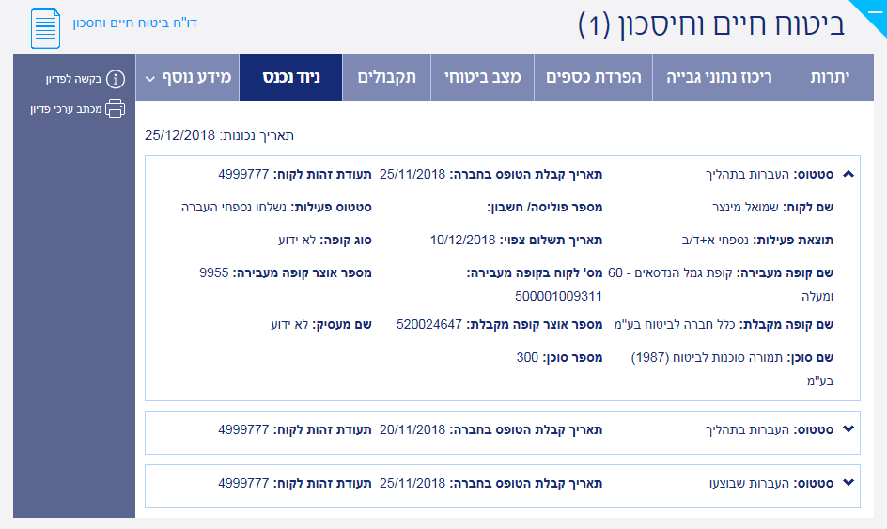
כללנט | תמונת לקוח | פוליסות | ניוד נכנס ביטוח חיים וחיסכון
בתמונת הלקוח בסרגל המידע הכולל את נתוני הפוליסות התווספה לשונית חדשה: ניוד נכנס
בלשונית זו תוכל לראות בהרחבה את נתוני הניוד למבוטח.
במסך יוצג הניוד האחרון שבוצע ובשורות מתחתיו הניודים הקודמים.

Slide 12
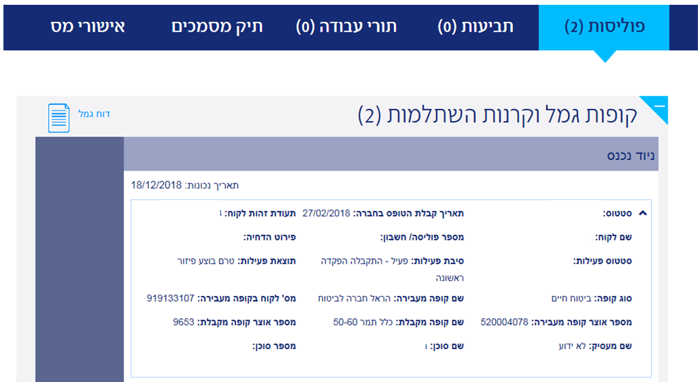
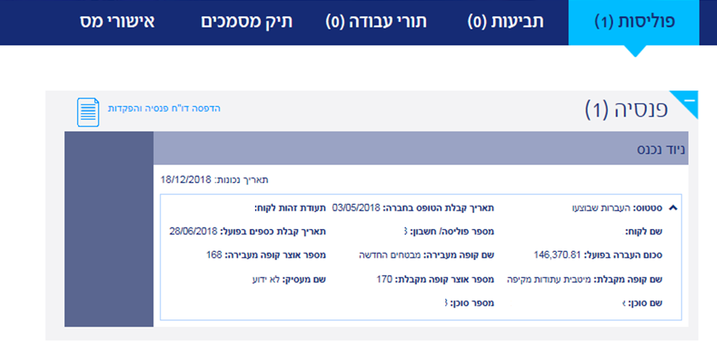
כללנט | תמונת לקוח | פוליסות | ניוד נכנס פנסיה וגמל
בתמונת הלקוח בסרגל המידע המרכז את נתוני הפוליסות, תחת קטגורית פנסיה וגמל
ניתן לראות את נתוני הניוד הנכנס בהרחבה.

Slide 13
לשירותך תמיד
כלל ביטוח ופיננסים
מרכז התמיכה הטכנית עומד לרשותך 077-6388888
להדרכות מקצועיות פנה למפ"ע שלך במרחב

